Slide 1
সবাইকে স্বাগতম

Slide 2
শিক্ষক পরিচিতি
মোছাঃ শরিফা খাতুন
প্রধান শিক্ষক
কামারডাঙ্গা সর: প্রাথ: বিদ্যা:
মিরপুর, কুষ্টিয়া ।

Slide 3
পাঠ পরিচিতি
শ্রেণিঃপ্রাক-প্রাথমিক ( প্লে গ্রুপ)
বিষয়ঃগণিত
পাঠের শিরোনামঃগণনা করি
পাঠ্যাংশঃ5

Slide 4
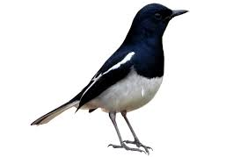
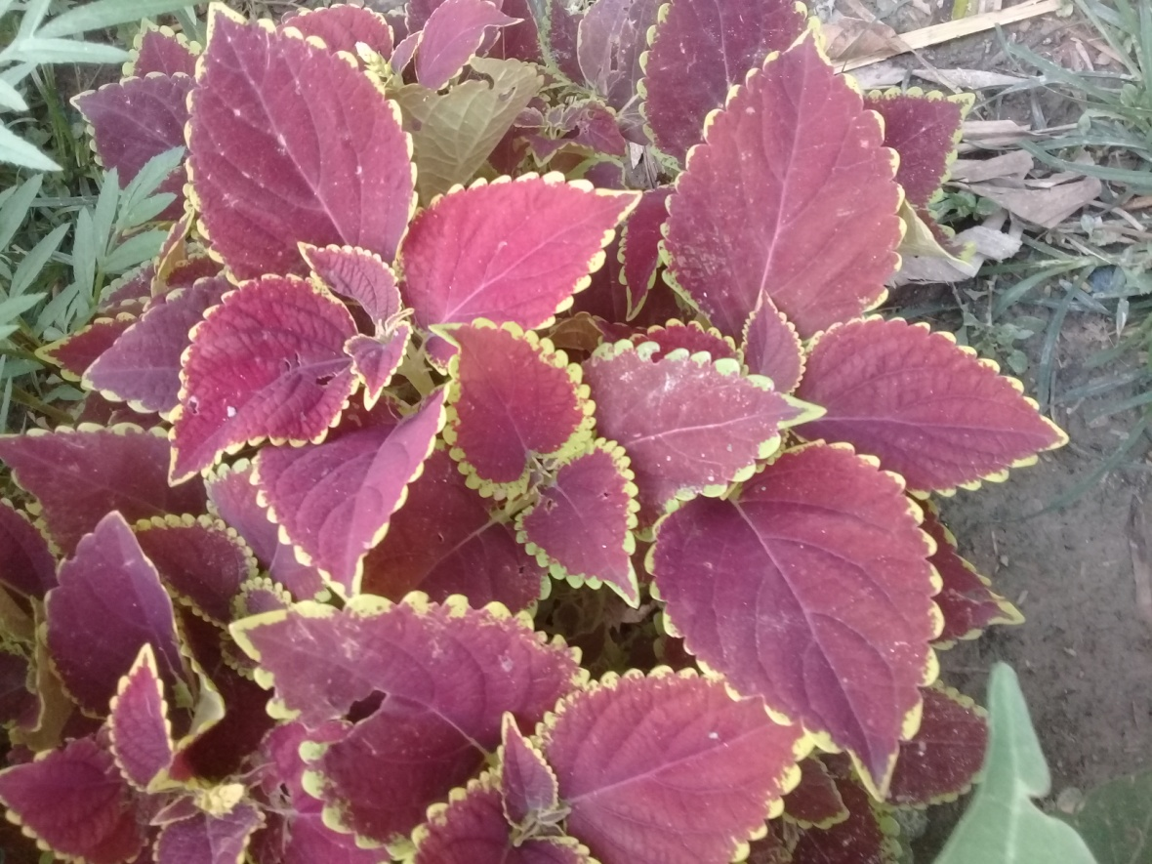
এসো আমরা একটা ছড়া আবৃত্তি করি
ছড়া
এক এর পরে দুই
আর দুই এর পর তিন,
মনের সুখে গুণব মোরা
নাচব তা ধি ধিন
ছড়াটিতে মনের সুখে কী করতে চেয়েছে?
ফুল,পাখি আর গাছকে কি করতে চেয়েছে?
গুণতে।
নাচতে চেয়েছে।
তিন এর পরে চার
আর চার এর পরে পাঁচ,
এমনি করে গুণতে পারি
ফুল,পাখি আর গাছ
পাঁচ এর পর ছয়
আর ছয় এর পরে সাত,
গুণব আট গুণব নয়
ধরে হাতে হাত

Slide 5
আজ আমরা শিখব
গণনা করা (5)

Slide 6
শিখনফল
এই পাঠ শেষে শিক্ষার্থীরা-------
১থেকে ২০ পর্যন্ত বাস্তব উপকরণ গণনা করতে পারবে।
১ থেকে ২০ পর্যন্ত ছবি দেখে গণনা করতে পারবে।

Slide 7
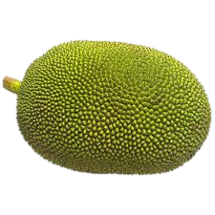
ছবিতে কী কী দেখতে পাচ্ছো?
কয়টি কাঁঠাল
5
5টি
কাঁঠাল

Slide 8
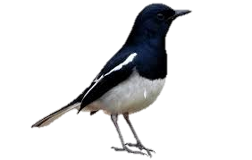
কয়টি দোয়েল পাখি?
ছবিতে কী দেখতে পাচ্ছো?
5
5টি
দোয়েল পাখি

Slide 9
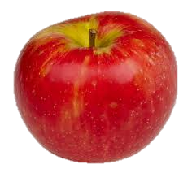
কয়টি আপেল?
ছবিতে কী কী দেখতে পাচ্ছো?
5
5টি
আপেল

Slide 10
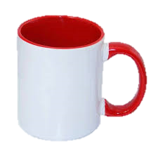
ছবিতে কী কী দেখতে পাচ্ছো?
কয়টি মগ?
5
5টি
মগ

Slide 11
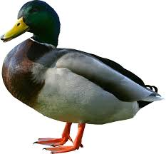
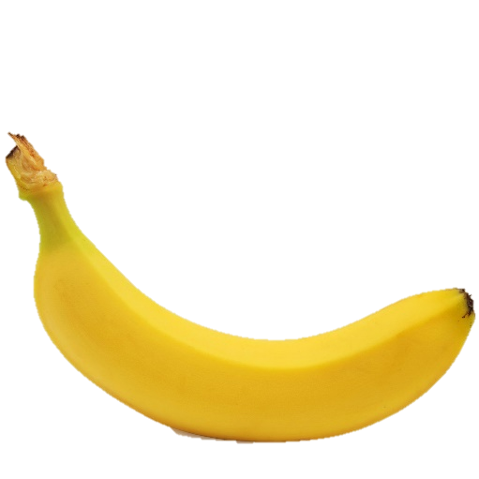
আমরা আবার একটু দেখে নিই
৫টি
৫টি
৫টি

Slide 12
জোড়ায় কাজ
ছবিতে একটা করে কী কী দেখতে পাচ্ছো বলো?

Slide 13
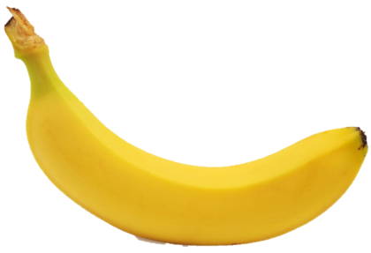
মূল্যায়ন
কোন বক্সে পাঁচটা শাপলা আছে তা দেখাও?

Slide 14
মূল্যায়ন
কোন বক্সে পাঁচটা দোয়েল পাখিআছে তা দেখাও?

Slide 15
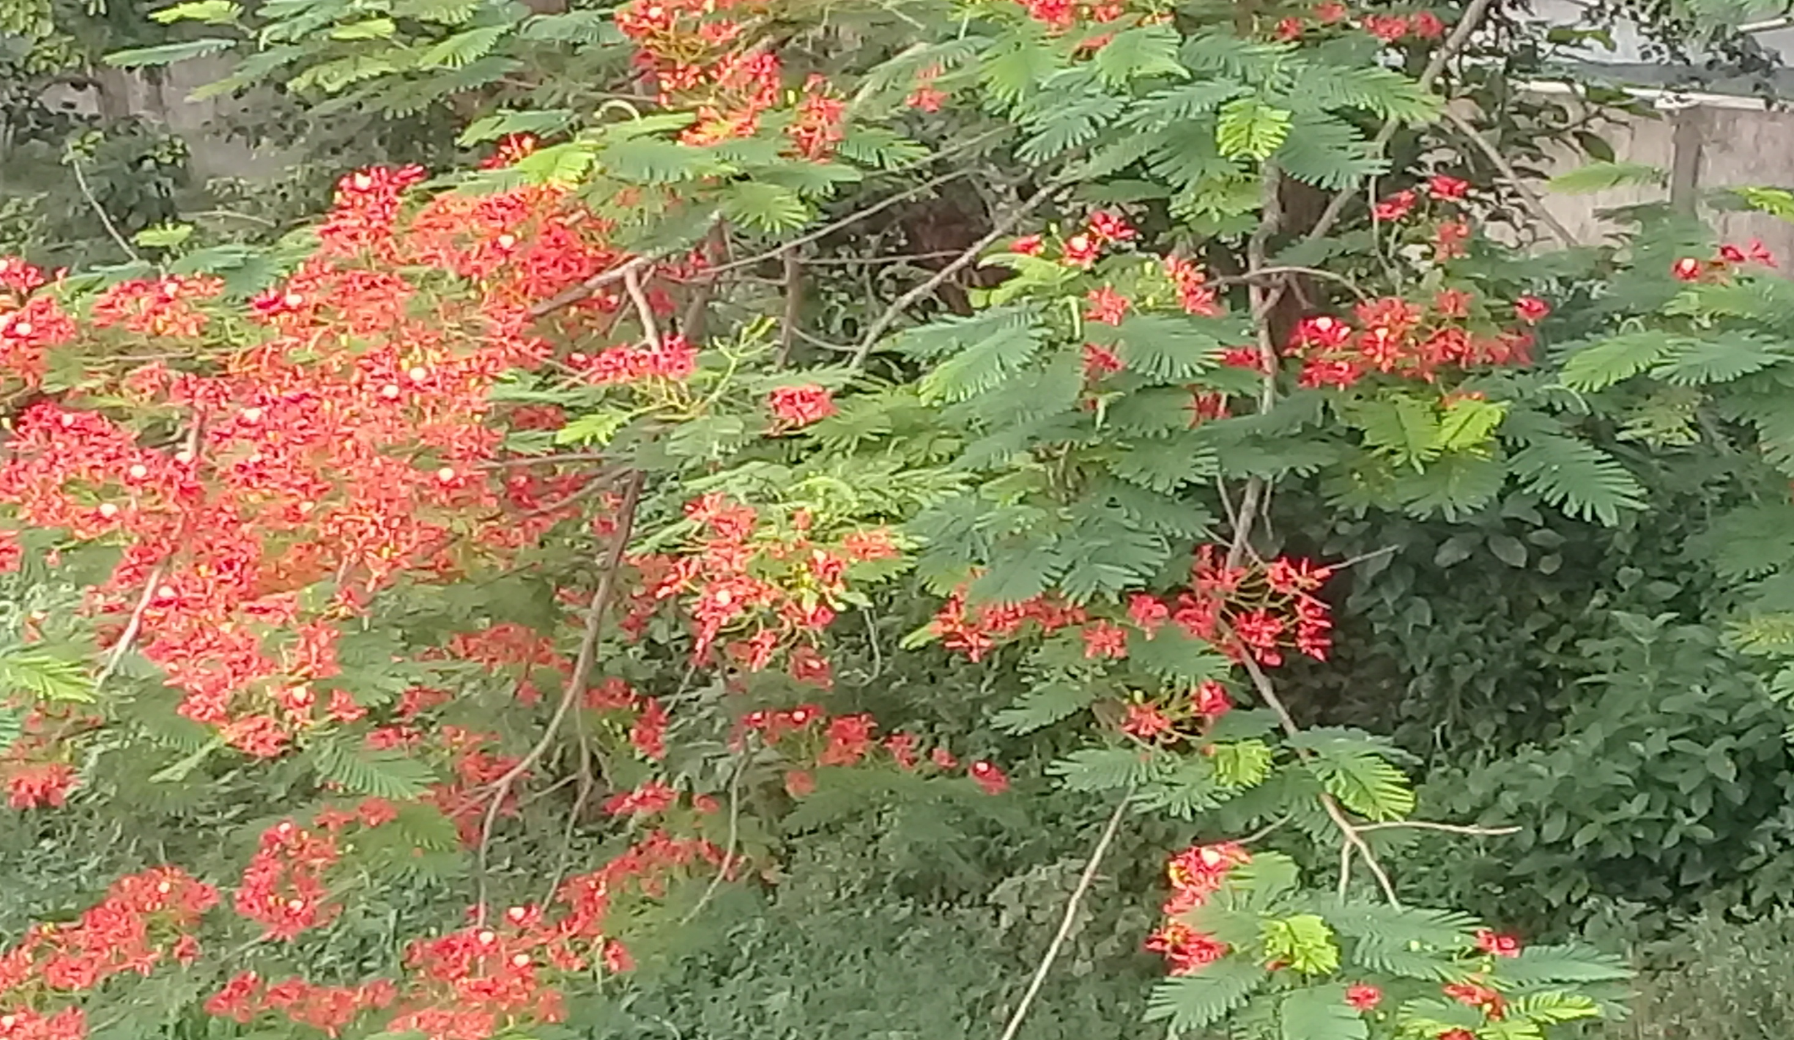
সবাইকে ধন্যবাদ
ধন্যবাদ সবাইকে

